Slide 1
07/09
너목들 팀 진행상황 보고
길민호, 장희진, 허승연, 이현구, 전예진

Slide 2
CONTENTS
01
02
03
04
음성합성
자연어 처리
음성 인식 및 어체 변환
화면 UI 구성

Slide 3
01.
경진대회
<경진대회 심사결과>
경진대회에서는 수상하지 못했습니다. 2학기 때는 구현 잘해서 수상도 노려보려고 합니다!

Slide 4
01.
역할 분담
역할 분담은 다음과 같이 분할하였습니다.
이름 | 역할
길민호 | 음성 합성, 백엔드
이현구 | 자연어 처리, 백엔드
장희진 | 어체 변환, 벡엔드
허승연, 전예진 | 프론트 엔드 : 화면구성 및 요구사항 명세서 작성
<역할 분담>

Slide 5
01
음성합성

Slide 6
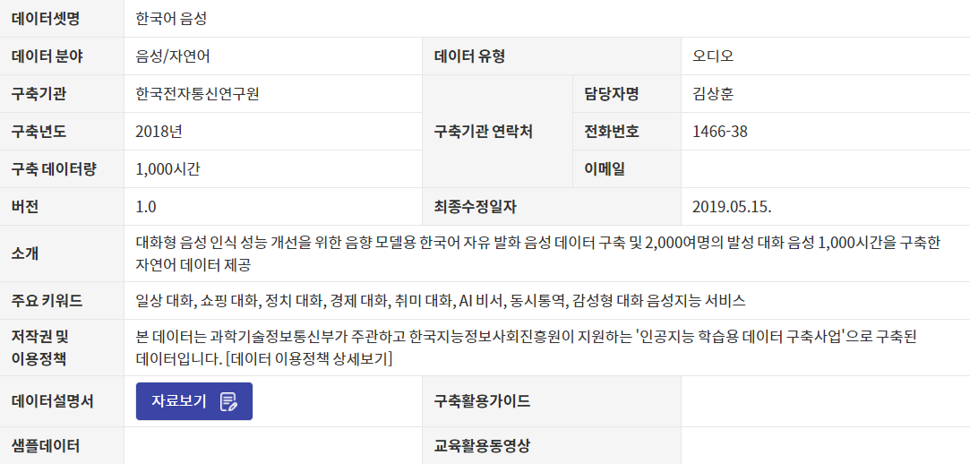
01.
음성합성
Ai-hub 한국어 음성 데이터
음성 합성 데이터는 ai-hub에서 제공하는 데이터를 사용할 계획입니다. 데이터 유형은 음성이고, 구축 데이터 량은 1000시간입니다.
<AI-hub 한국어 음성 데이터 개요>

Slide 7

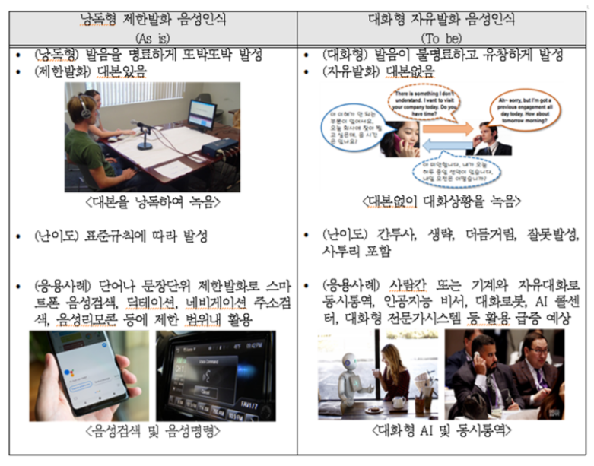
01.
음성합성
간투사
더듬거림, 잘못발성
사투리
중첩
LJ Speech
Ai-hub 한국어 음성 데이터
<AI-hub 한국어 음성 데이터 >
데이터는 자유 발화로 이루어져 있습니다.
제한 발화의 경우 발음을 또박또박하게 하고, 대본이 있는 반면, 자유 발화의 경우 대본이 없고, 유창하게 발성하지만, 발음이 불명확합니다.
‘그’와 같은 간투사(감탄사), 생략, 더듬거림, 잘못발성, 사투리와 같은 것들도 포함 되어있습니다.
오디오를 들어보시면 대화 내용처럼 자연스러워서 저희 프로젝트 주제와 잘 맞는 데이터인 것 같습니다.
하지만, 자유발화 특성상 중첩되는 것을 피할 수 없어서 1/3 정도는 오디오 파일에 한 명이 아니라 두 명 목소리가 포함되어 있고, 간투사 오디오처럼 노이즈가 포함된 음성도 있어서 품질이 좀 많이 떨어지는 것 같습니다.
음성 데이터 셋 중 하나인 LJSpeech 데이터 셋을
ai-hub 데이터 셋과 비교해보면 주변 노이즈가 없고, 발음도 명료한 것을 확인할 수 있습니다.
<낭독형 제한 발화와 자유 발화의 차이점>

Slide 8

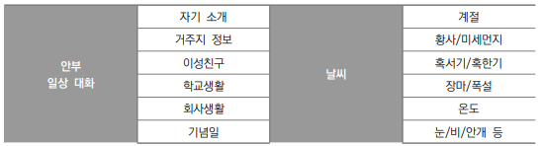
01.
음성합성
Ai-hub 한국어 음성 데이터
다음으로, 성별 비율입니다.
총 인원은 2000명이고, 성별 비율은 비슷한데, 연령별, 지역별 비율은 크게 고려하지 않은 것 같고, 상식적인 수준에서 분포되도록 했다고 합니다.
하지만, 70개 정도 들어봤을 때, 2개 빼고는 젊은 층이였고, 사투리도 별로 없었지만, 합성 결과에 크게 영향을 줄 것 같지는 않습니다.
<화자 구성>
<대화 주제>

Slide 9
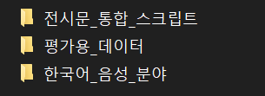
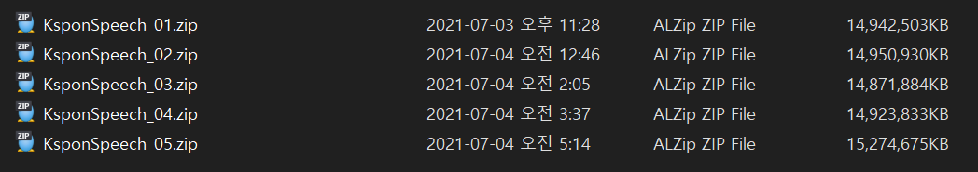
01.
음성합성
Ai-hub 한국어 음성 데이터
<데이터 구성>
데이터는 학습 데이터와 평가 데이터로 구분되어 있습니다. 압축 해제하면 총 120GB가 넘습니다.

Slide 10
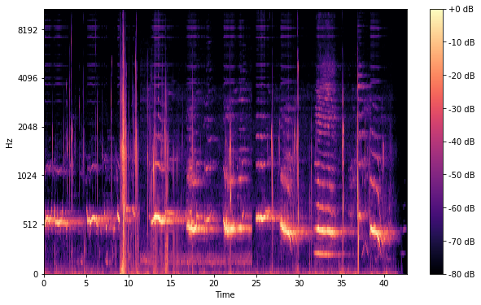


02.
음성합성
네트워크
<Mel spectrogram>
<text>
GlowTTS, Tacotron 2
…
Hifi-GAN,
Wavenet
…
음성 합성의 전체 네트워크는 TTS로 text가 입력되면, TTS가 멜스펙트럼을 만들고, Vocoder가 오디오 파일을 생성하는 구조입니다.
현재는 Glow-tts와 Hifi-GAN을 사용해서 학습하고 있고, TTS와 Vocoder는 따로따로 성능을 확인할 수 있기 때문에, 성능에 따라서 다른 네트워크로 교체할 계획입니다.

Slide 11
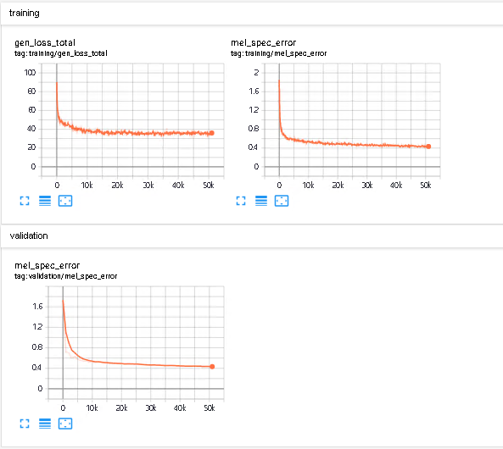
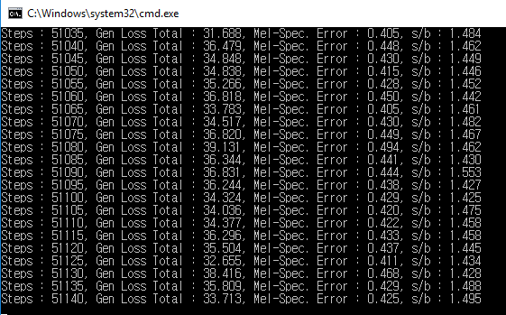
LJSpeech라는 영어 음성으로 구성된 데이터 셋으로 vocoder만 하루 정도 학습시켜본 결과입니다.
Pretrained는 논문 저자가 제공한 모델로 생성된 음성입니다.
학습 시간이 적어서 성능이 좋지는 않지만 시험 삼아 학습시켜보았습니다.
vocoder만으로도 초기화 작업을 제외하고도 음성 파일을 만드는데, 10초 정도로 꽤 시간이 걸렸습니다.
02.
음성합성
LJSpeech
<원본>
<pretrained>
<생성 결과>

Slide 12
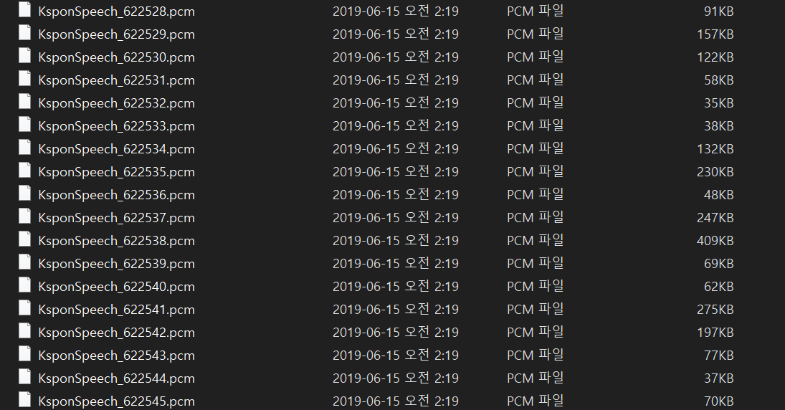
02.
음성합성
한국어 음성 데이터 셋에는 62만개 정도의 음성 파일이 있습니다.
일단 12500개 정도의 음성만 학습시켜보고, 결과에 따라서 데이터 셋을 더 추가하거나, 학습 시간을 늘리거나, 다른 Vocoder나 TTS를 사용할 계획입니다.
그리고 상담이 목적이기 때문에 감정도 잘 표현되면 좋을 것 같아서 emotional TTS도 찾아볼 계획입니다.
코랩으로 학습 시켜서 결과를 보여드리려고 했지만, 중간에 gpu 사용 제한으로 인해 계속 끊켜서 다음 진행 상황 보고 때 최대한 결과를 보여드리도록 하겠습니다.
이후 결과가 괜찮으면, 팀원들 목소리를 학습시켜 볼 계획입니다.
LJSpeech
Train : 8000
Val : 2000
Test : 2500
GlowTTS
Hifi-GAN
Train : 12500
<한국어 음성 데이터 셋>

Slide 13
02
자연어 처리

Slide 14
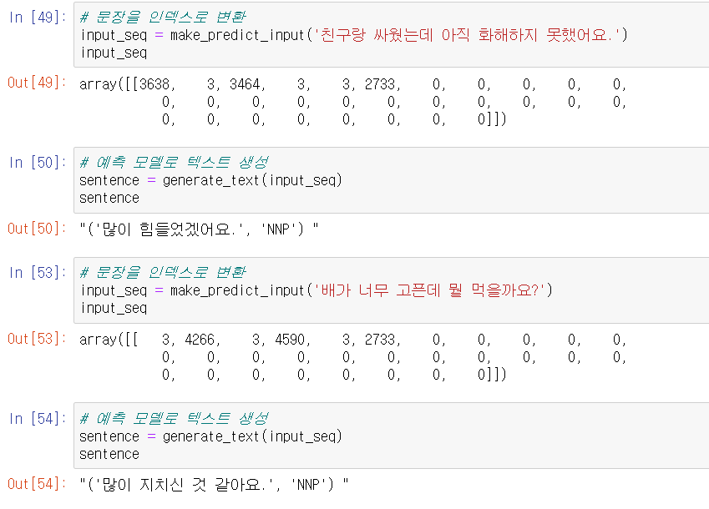
02.
자연어 처리
학습 결과
다음은, Ai-hub에서 제공하는 웰니스 정신 상담 데이터 셋과 추가적으로 팀원들이 작성한 대화 스크립트를 학습 시킨 결과입니다.
이전에 보여드린 자연어 처리 결과는 학습 시간이 적고, 데이터 셋도 100개 정도로 작았지만, 이후 총 2224개의 대화 스크립트를 만들었고, 그 중 1000개 정도만 학습시켜보았습니다.
오른쪽의 입력 텍스트는 훈련 데이터셋에 포함되지 않은 문장입니다.
다소 엉뚱한 답변을 하는 경우도 있지만, 나머지 데이터 셋을 학습시켜보고, 성능이 떨어진다면, 대화 스크립트를 수기로 더 작성하려고 합니다.
<학습 결과>

Slide 15
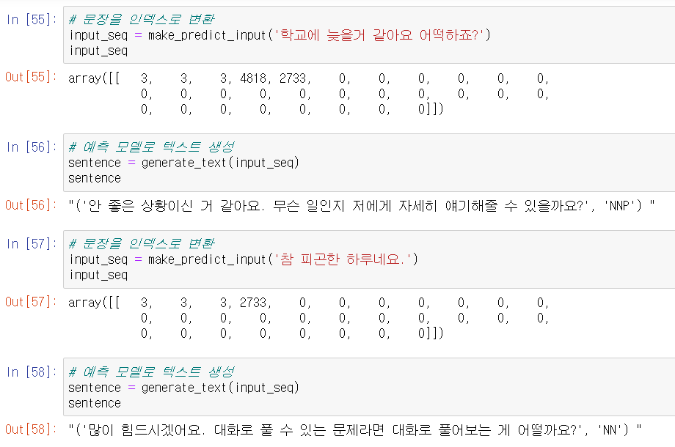
02.
자연어 처리
학습 결과
<학습 결과>

Slide 16
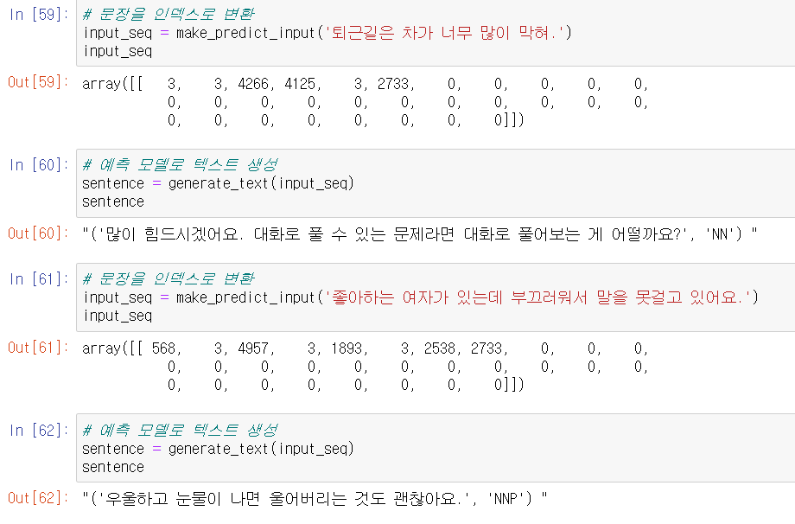
02.
자연어 처리
학습 결과
<학습 결과>

Slide 17
03
음성인식 및 어체변환

Slide 18
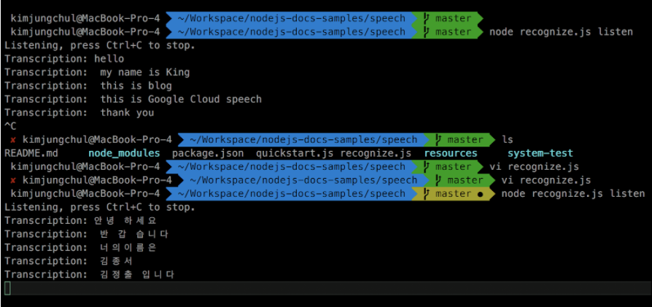
02.
음성인식 및 어체변환
Google Cloud Speech
Google Cloud Speech 음성인식 API – Python / NodeJS
음성 상담을 지원할 계획이라,
사용자의 음성을 텍스트로 변환하기 위해
음성 인식 기술이 필요합니다.
음성 인식 기술은 API를 이용하기로 했습니다.
음성 인식은 Google Cloud Speech와
Annyang API를 테스트 해보려고 합니다.

Slide 19
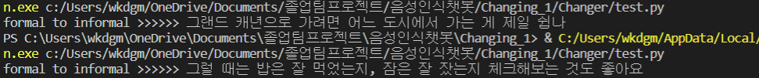
02.
음성인식 및 어체변환
Google Cloud Speech
상담 챗봇과 사용자와의 관계를 입력 받아서
그에 맞게 상담을 하도록 하려고 합니다.
예를 들어
챗봇과의 관계가 친구인 경우, 반말
캐릭터인 경우 존댓말로 응답하도록 하려고 합니다.
이 과정에서 어체 변환이 필요할 것 같아서
여러 모듈들을 테스트 중입니다.
현재까지 테스트해본 모듈들은 반말 -> 존댓말 변환은 어느 정도 잘 변환이 되지만,
존댓말 -> 반말은 잘 변환되지 않았습니다.
더 테스트 해보고 결과 보고 드리겠습니다.
Hgtk – Kiwi 등 사용

Slide 20
04
화면 UI 구성

Slide 21
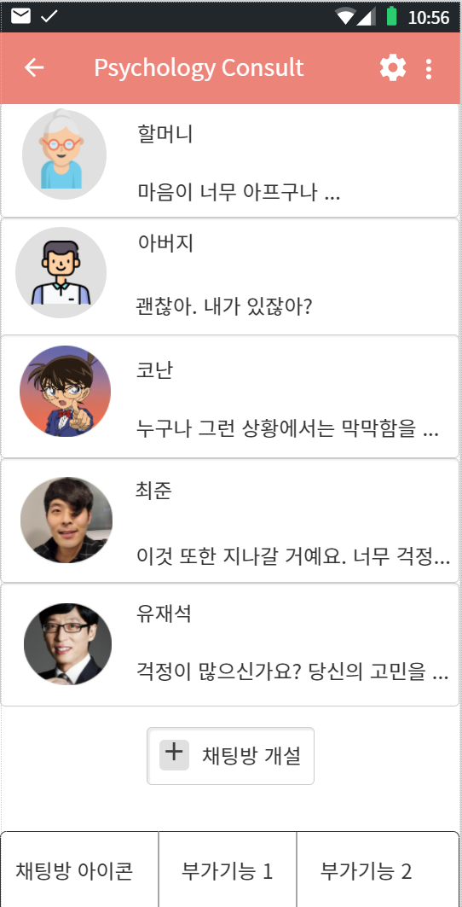
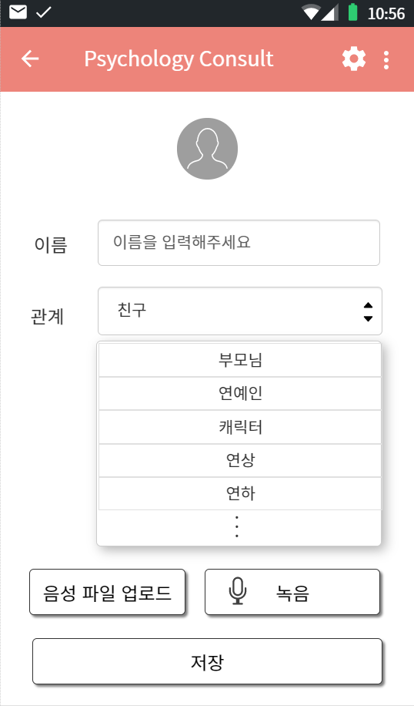
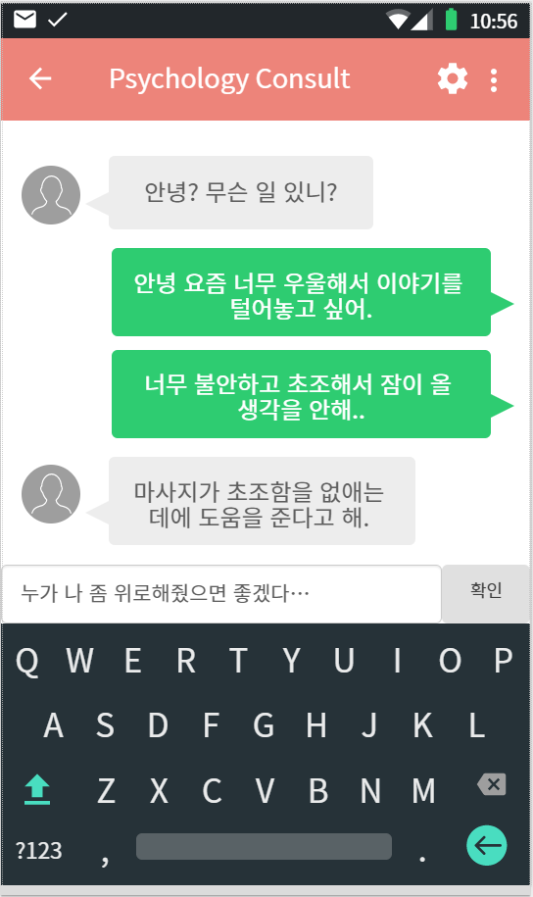
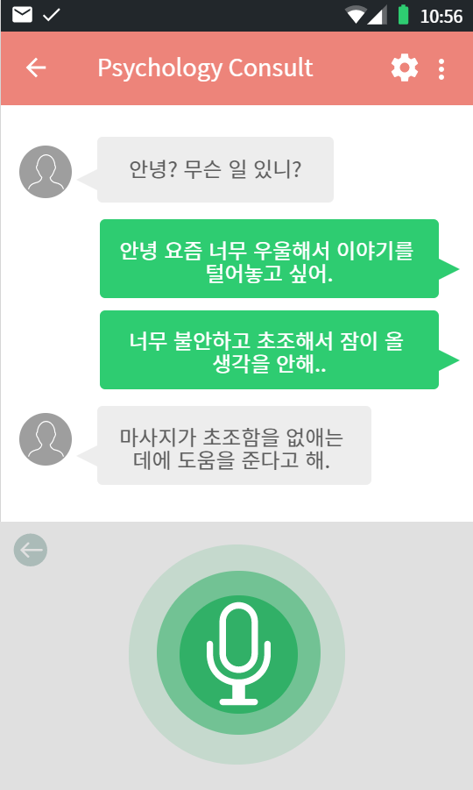
02.
화면 UI 구성
여러 상담을 진행할 수 있고, 음성과 텍스트로 상담을 할 수 있도록 하려고 합니다.
아직은 UI를 간단하게 나타내었고, 회의 진행하면서 구체화하도록 하겠습니다.
<상담 목록 및 상담 화면>

Slide 22
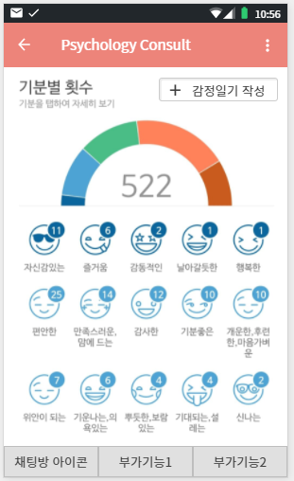
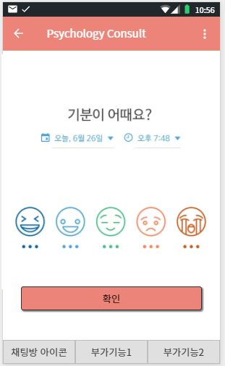
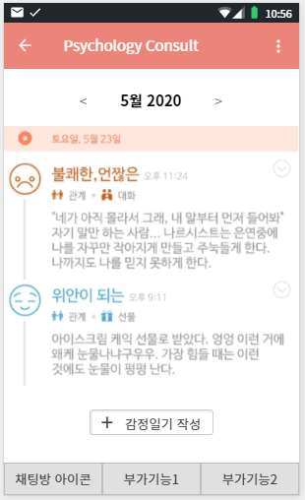
02.
화면 UI 구성
<감정 일기 화면>
기분 상태, 날짜 및 시간, 내용 등을 입력 받아서 사용자의 현재 상태를 기록할 수 있도록 감정 일기 기능도 추가하려고 합니다.
이 일기를 바탕으로 오늘의 기분이나 감정을 통계로 확인할 수 있도록 하려고 합니다.

Slide 23
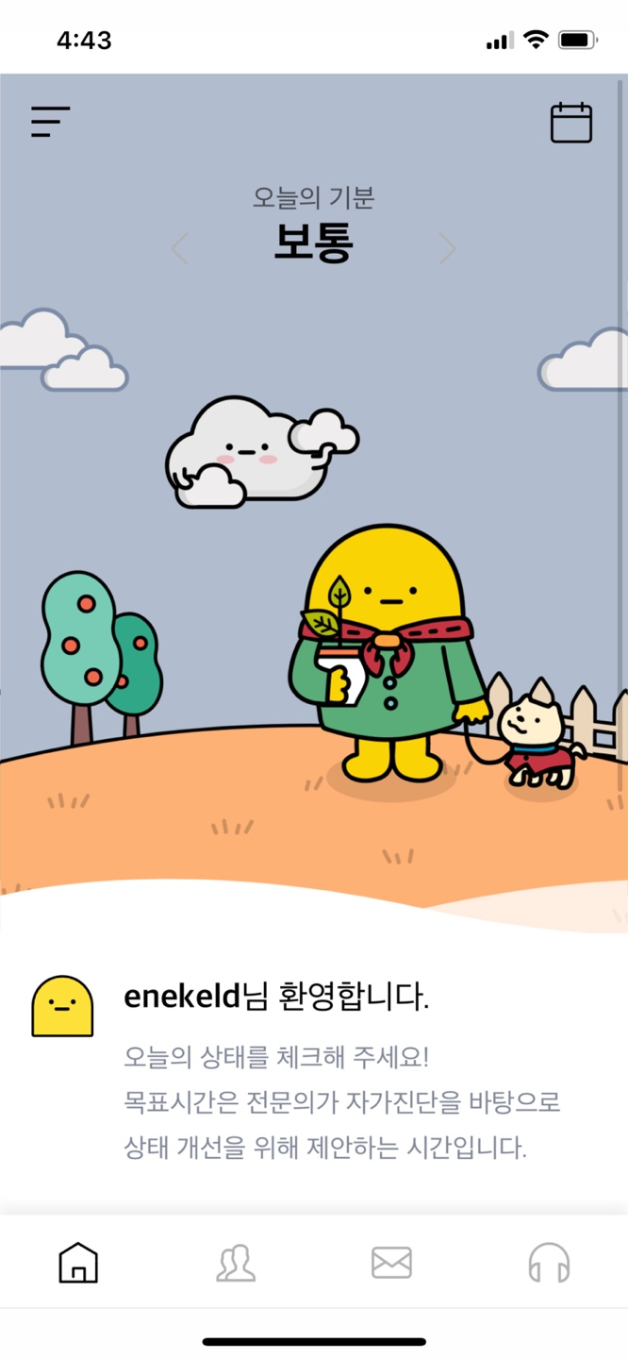
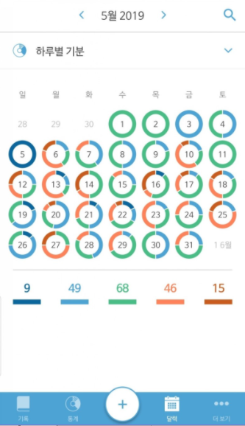
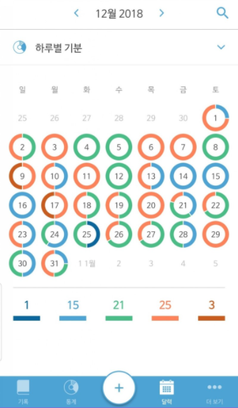
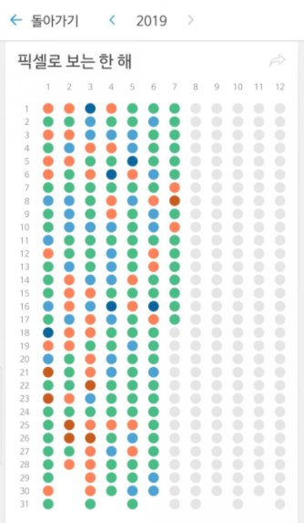
02.
화면 UI 구성
<‘Daylio’ 어플의 감정 통계>
<‘멘탈 갑’ 어플의 오늘의 기분>
감정 일기 및 통계, 오늘의 기분을 참조한 어플의 화면입니다.

Slide 24
Thank you
길민호

